Slide 1
Игра на клетчатом поле
Подготовили ученицы 9Я класса
Ворожцова Ирина
Новоселова Дарья

Slide 2
Введение
Основная идея: игра-головоломка на клетчатом поле (за основу взята игра «Палатки и деревья»)

Slide 3
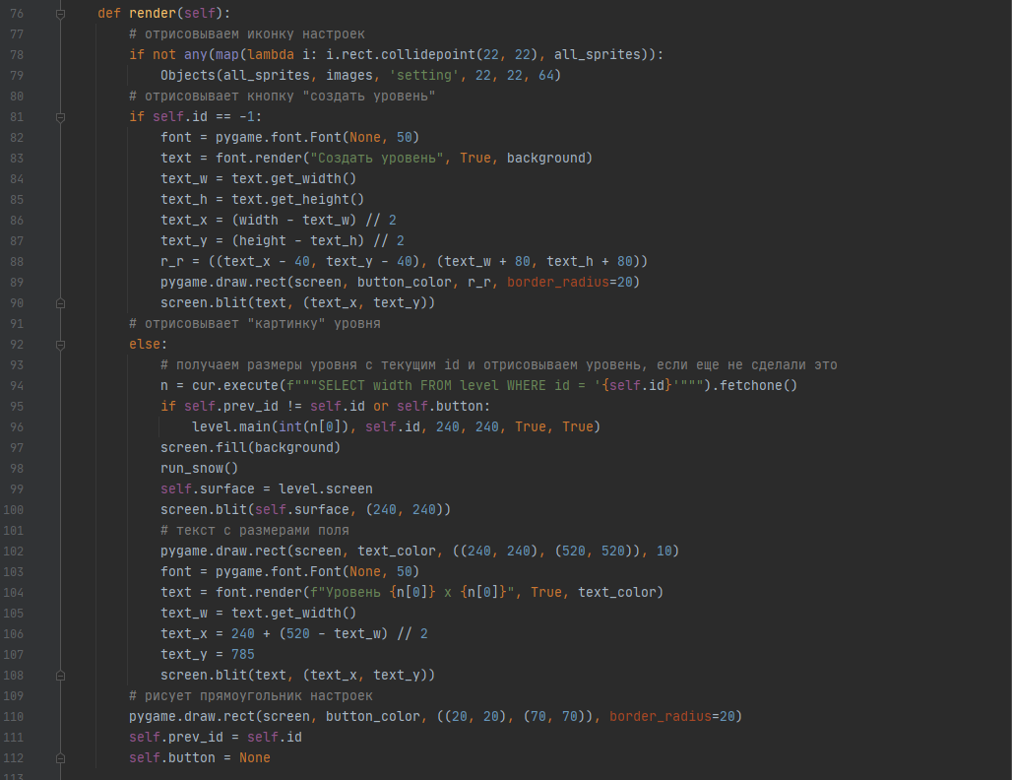
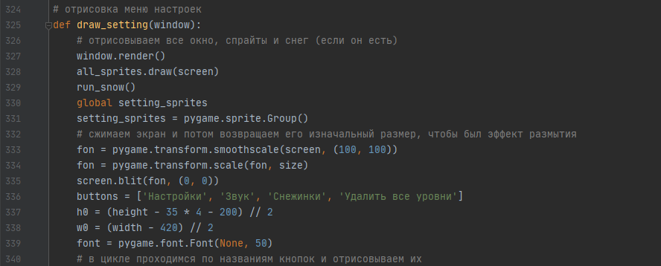
Реализация
Настройки
Главное меню

Slide 4
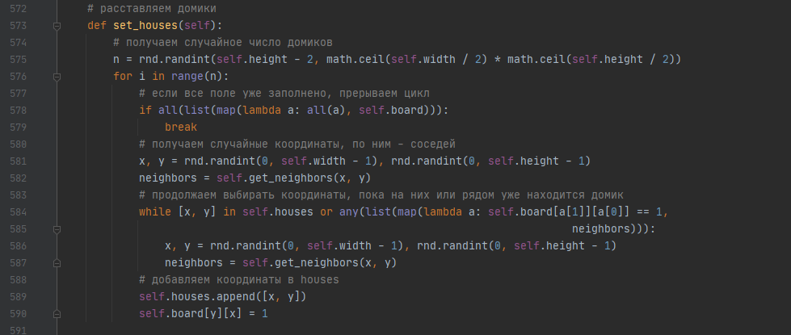
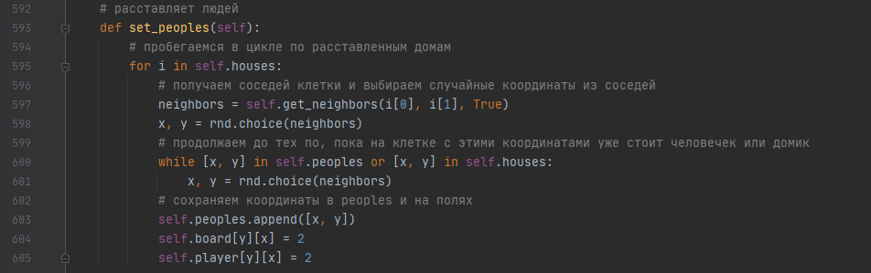
Реализация
Генерация уровня

Slide 5
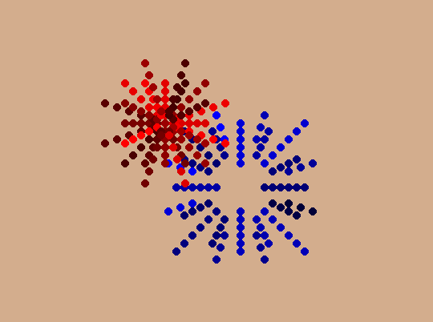
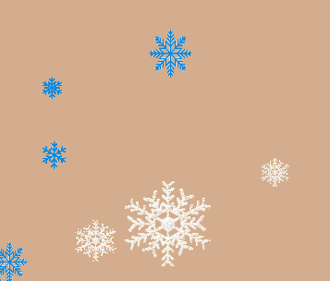
Снежинки
Салют в конце уровня

Slide 6
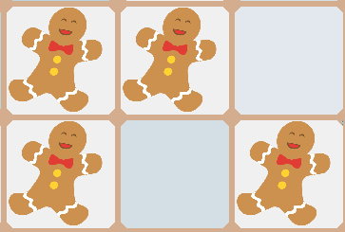
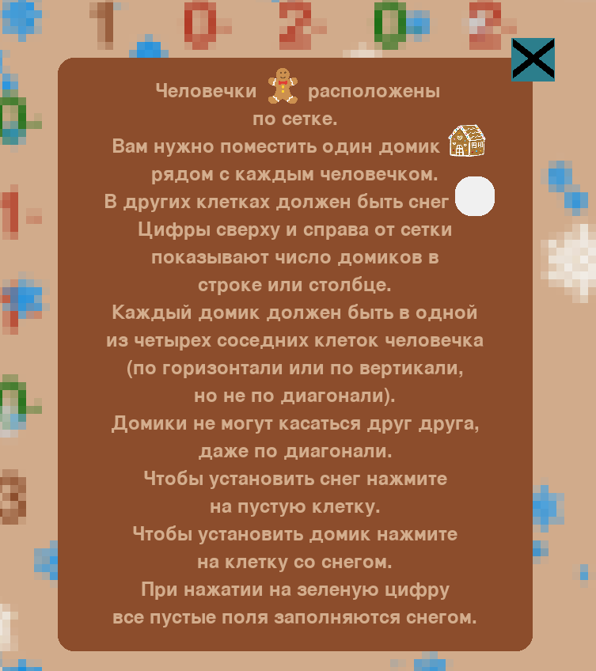
Реализация

